Slide 1
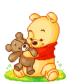
Природа и рукотворный мир

Slide 2
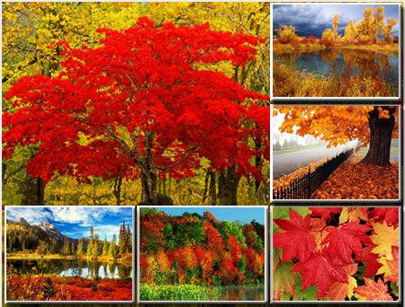
Если осмотреться вокруг, можно увидеть много интересного, что нас окружает.
Это и осенние листья, это и солнце, это и воздух…

Slide 3
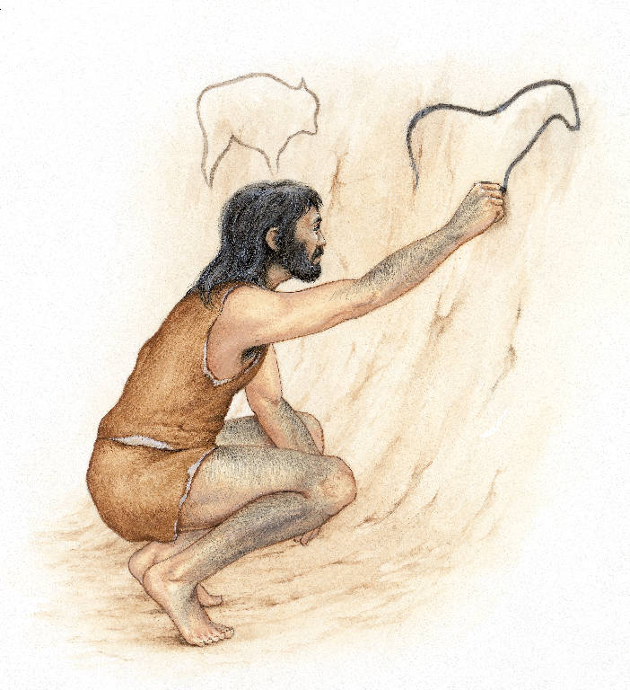
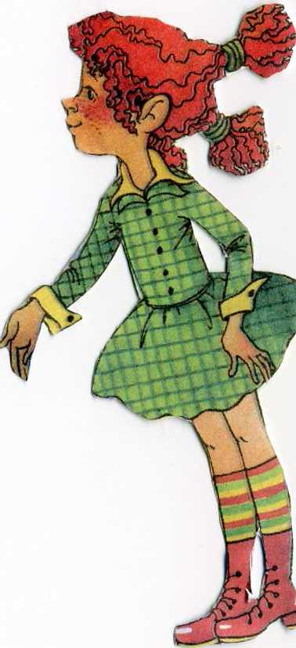
Всё, что относится к природе, существовало много столетий
и будет существовать независимо от человека.
Человек – это тоже часть природы.
Но он вносит в этот мир некоторые изменения.

Slide 4
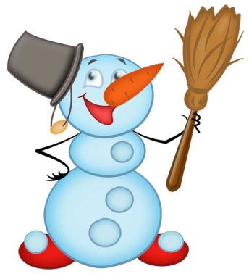
Природа – это то, что нас окружает, но не создано человеком. То, что создано людьми, принято называть рукотворным миром. Солнце, воздух, вода, растения, животные – всё это объекты природы. Разнообразные вещи, автомобили дома – это предметы рукотворного мира.

Slide 5
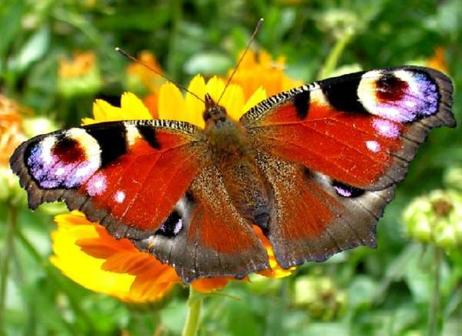
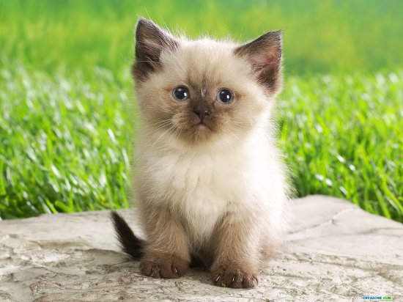
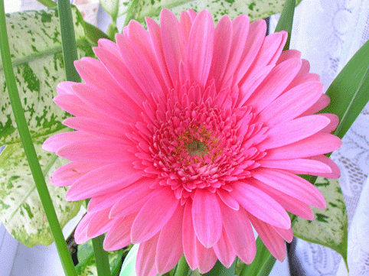
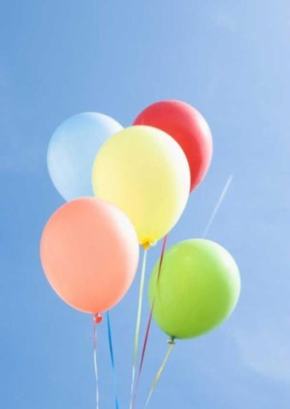
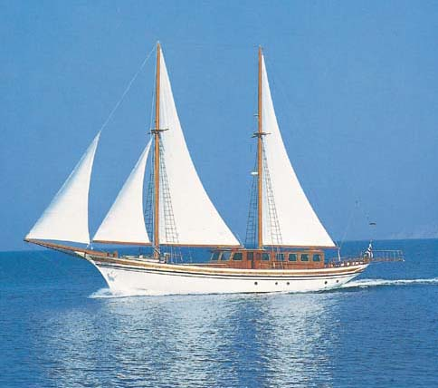
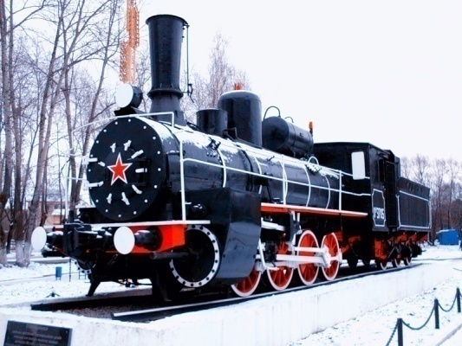
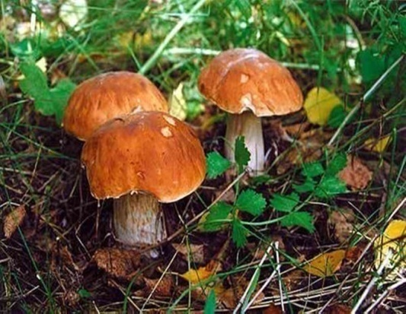
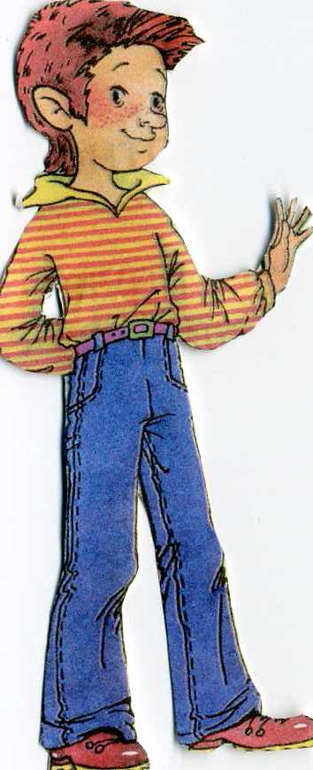
Ребята! Я часто бываю на природе и делаю различные снимки. Посмотрите на эти фотографии – на них изображено всё то, что нас окружает.
Какие предметы вы видите?
Что относится к природе? А что – нет?

Slide 6
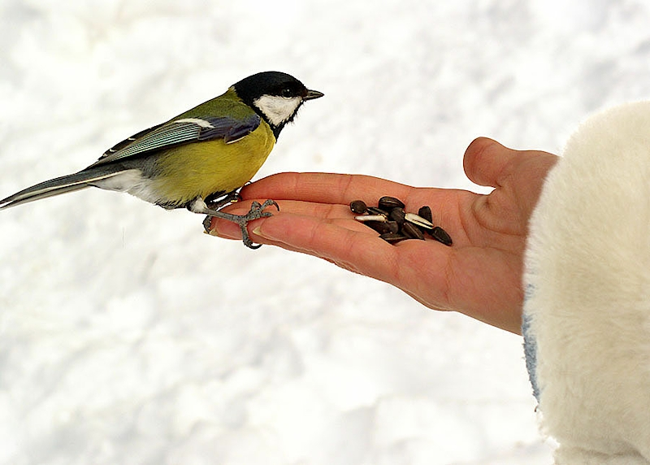
К природе нужно относиться бережно – делать скворечники, кормушки, не разорять птичьих гнёзд, не обижать птиц,
не ломать ветки…

Slide 7
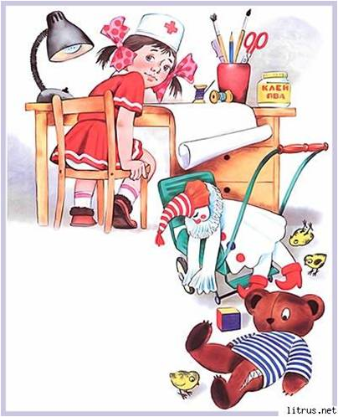
К тому, что сделано руками человека, надо относится аккуратно, бережно…

Slide 8
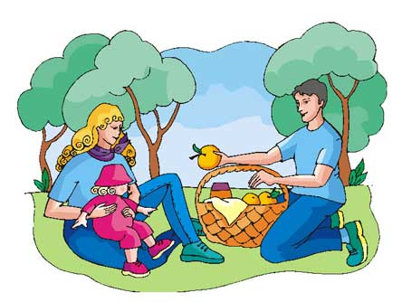
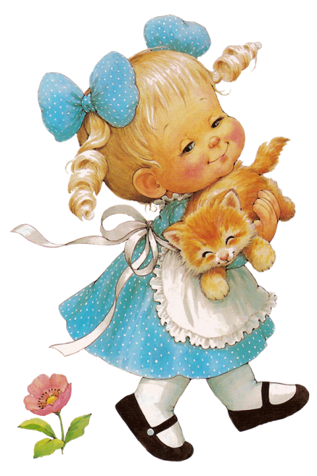
Доброе, уважительное отношение
к окружающему миру делает человека лучше.

